Slide 1
Notes:
www.4tons.com.br
Pr. Marcelo Augusto de Carvalho

Slide 2
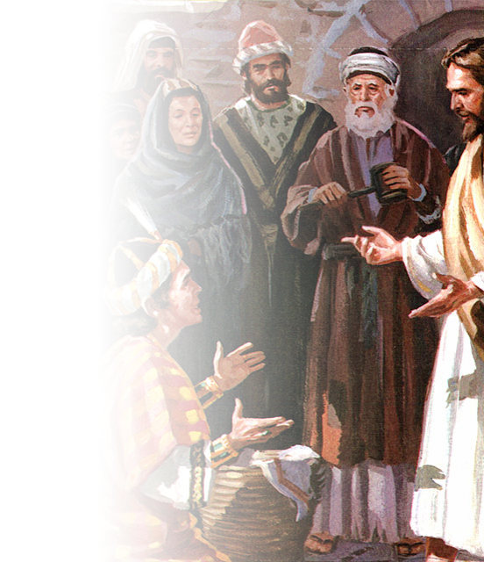
Introdução
Um dos convites marcantes de Jesus foi feito ao jovem rico quando este lhe perguntou como ser salvo - Lucas 18:18.
Hoje vamos conhecer a respeito da salvação que Jesus quer nos dar.
Notes:
SS 2006 - Tema 4
Salvação para Todos
I. Introdução
Jesus ensinou muitas coisas durante a semana da paixão, principalmente na terça feira. Seu ministériio nesta Terra foi permeado com lições que tinham um único objetivo: Salvar o pecador.
Um dos convites marcantes de Jesus foi feito ao jovem rico quando este lhe perguntou como ser salvo. Lucas 18:18.
Hoje vamos conhecer a respeito da salvação que Jesus quer nos dar.
A mensagem principal de Jesus sempre foi o amor. I João 4:10.
Não importa quem você seja ou o que tenha feito. Ele ama cada pessoa neste mundo. Seu amor se estende a todos os homens, mesmo aos assassinos, adúlteros, mentirosos e até mesmo aos ateus. Esse amor foi demonstrado quando Jesus Cristo veio a este mundo passar pela agonia do Calvário para redimir a humanidade perdida. A salvação é oferecida a cada pessoa neste mundo, mas nem todos a receberão. As pessoas perguntam: “Como posso ser bom e correto diante de Deus?” O caminho para a vida eterna é muito fácil de ser compreendido, mas poucos sabem como ir a Cristo e experimentar alegria, paz mental e esperança quanto ao futuro.
II. A realidade do pecado. Romanos 3:23.
Todos pecaram e carecem da glória de Deus. Romanos 3:10 não há justo, nem um sequer.
Esses versos revelam nossa condição desesperada. Somos pecadores. Ninguém pode ser justo diante de Deus por seus próprios méritos, porque todos pecamos e ninguém tem o direito à vida eterna.
Romanos 6:23. Porque O SALÁRIO DO PECADO É A MORTE, mas O DOM GRATUITO DE DEUS É A VIDA ETERNA em Cristo Jesus, nosso Senhor.
A única recompensa para o pecador é a morte eterna. A vida eterna é gratuita – é uma dádiva – porém apenas a recebemos se a aceitarmos.
O carcereiro de Filipo. Atos 16:30, 31. A pergunta dele foi: QUE DEVO FAZER PARA QUE SEJA SALVO? Responderam-lhe: CRÊ NO SENHOR JESUS e serás salvo, tu e tua casa.
Esta pergunta é feita por muitos que estão buscando a vida eterna. A resposta é clara: “Crê no Senhor Jesus”. Isso não significa apenas crer que Ele existe, mas crer nEle, a tal ponto de fazer o que Ele diz. Até os demônios crêem e tremem, mas a crença do cristão fará mais do que isso. O cristão que crê terá fé em Jesus e viverá uma vida de obediência a Ele.
III. Passos para a salvação
1. CRER - João 3:16.
Porque Deus amou ao mundo de tal maneira que deu o seu Filho unigênito, para que TODO O QUE NELE CRÊ não pereça, mas tenha a vida eterna.
Podemos escolher crer em Jesus ou não – Deus não força. Porém, se escolhermos crer, a maravilhosa promessa da vida eterna será a recompensa.
2. ARREPENDIMENTO - Atos 3:19.
Lucas 13:3.
Sem arrependimento estamos condenados à morte.
O verdadeiro arrependimento é uma dádiva de Deus. É a bondade de Deus que leva ao arrependimento que o homem busca. Ele pode escolher entre arrepender-se ou não, e nesse ponto Jesus é muito enfático – arrepender-se ou perecer. Contudo, há dois tipos de arrependimento, o genuíno e o falso. Por exemplo, um menino pode estar muito arrependido por sua má ação porque será castigado. Sua tristeza é pelo medo da punição, não por ter praticado o mal. Portanto, a pessoa pode estar triste com os resultados do pecado, mas não pelo pecado em si – esse é um falso arrependimento. O verdadeiro arrependimento manifesta-se através da tristeza genuína pelos pecados cometidos.
Salmos 51:7, 10.
O rei Davi ficou verdadeiramente triste com seu duplo pecado – assassinato e adultério – e rogou a Deus que purificasse a sua vida. Ele sabia que o perdão de Deus eliminaria seus pecados. Seu arrependimento foi sincero. Ainda orou para que não caísse novamente, “Cria em mim, ó Deus, um coração puro”. Arrepender-se verdadeiramente significa ter tristeza pelo pecado.
3. CONFISSÃO - Provérbios 28:13.
“O que encobre as suas transgressões nunca prosperará; mas o que as confessa e deixa, alcançará misericórdia.” O próximo passo importante é confessar os pecados a Deus, em oração – não ao sacerdote ou ministro – mas a Deus em particular. Seja específico, não generalize, mas confesse o pecado que de fato você cometeu e esqueça-o porque você encontrou o perdão de um Deus misericordioso.
I João 1:9
Nossa parte é confessar os nossos pecados. A parte de Deus é perdoá-los. Muitos sentem que sua vida é por demais pecaminosa para Deus perdoá-los, mas aqui está a promessa de Deus para todos os que cumprem as condições. A promessa é a de purificar todas as nossas injustiças.
Isaías 1:18.
Vinde, pois, e arrazoemos, diz o SENHOR; ainda que os vossos PECADOS SEJAM COMO A ESCARLATA, eles SE TORNARÃO BRANCOS COMO A NEVE; ainda que sejam vermelhos como o carmesim, se tornarão como a lã.
Hebreus 8:12.
Porque serei misericordioso para com suas iniqüidades, e de seus pecados não me lembrarei mais.
4. NOVO NASCIMENTO ou Conversão - João 3:3-7.
Se os primeiros três passos forem dados, (crer, arrepender-se e confessar os pecados), ocorrerá a experiência da verdadeira conversão ou o novo nascimento. A menos que essas condições sejam atendidas, o pecador não alcançará o reino de Deus.
II Coríntios 5:17.
A evidência da verdadeira conversão é a transformação da vida. Aquilo que era amado, agora é rejeitado e o que era rejeitado, agora é amado – a pessoa é uma nova criatura – nasceu novamente. Seu primeiro nascimento foi carnal, e o novo é espiritual. Isso não significa que a pessoa não sofrerá tentações ou que nunca mais irá pecar. O poder do maligno irá se empenhar para resgatar a propriedade perdida. Sempre haverá conflito entre a natureza pecaminosa e a espiritual enquanto a pessoa viver – mas enquanto ela olhar para Jesus em busca de força, não precisa fracassar. Seu prazer, como nova criatura, será fazer a vontade de Deus.
5. OBEDIÊNCIA - João 14:15.
Se a pessoa estiver verdadeiramente convertida isso se manifestará mediante sua obediência à vontade de Deus. É aqui onde muitos falham. Estão preparados para prestarem um culto formal e para serem cristãos professos, mas não a viverem de acordo com o padrão de justiça de Deus.
Hebreus 8:10.
A promessa é que Deus colocará Suas leis nas mentes e corações de Seus seguidores.
I João 5:2, 3.
A prova do amor a Deus é a obediência a Seus mandamentos.
Mateus 7:21.
“Nem todo o que me diz: Senhor, Senhor! entrará no reino dos céus, mas aquele que faz a vontade de meu Pai, que está nos céus.” A menos que esse passo de obediência voluntária seja dado, nunca entraremos no reino.
Gálatas 2:20.
A obediência não é obtida por nossos esforços; é alcançada pelo poder de Cristo na vida da pessoa. A menos que Cristo viva em nosso interior, nada somos, porém, quando Ele habita em nós passamos a ser Seus filhos e herdeiros de reino eterno.
IV. Conclusão
Podemos ter absoluta confiança na promessa da vida eterna. A batalha sobre o pecado foi travada e vencida no Calvário, agora tudo o que temos a fazer é submeter nossa vida a Ele e a Vitória e a recompensa se tornarão realidade.
Tudo foi feito para que você receba a dádiva da Salvação. Jesus pagou elevado preço para redimi-lo e tudo o que pede em troca é a sua vida. Tome uma decisão e experimentará a verdadeira felicidade agora e a vida eterna no futuro. Aceite hoje a salvação que Cristo lhe oferece.

Slide 3
A realidade do pecado - Romanos 3:23
“Todos pecaram e carecem da glória de Deus”.
Romanos 3:10 – “Não há justo, nem um sequer”.
Esses versos revelam nossa condição desesperada: somos pecadores.

Slide 4
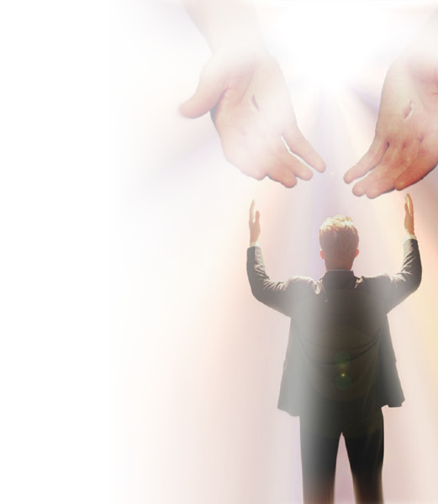
Romanos 6:23 – “Porque O SALÁRIO DO PECADO É A MORTE, mas O DOM GRATUITO DE DEUS É A VIDA ETERNA em Cristo Jesus, nosso Senhor”.

Slide 5
A única recompensa para o pecador é a morte eterna. A vida eterna é gratuita – é uma dádiva – porém apenas a recebemos se a aceitarmos.

Slide 6
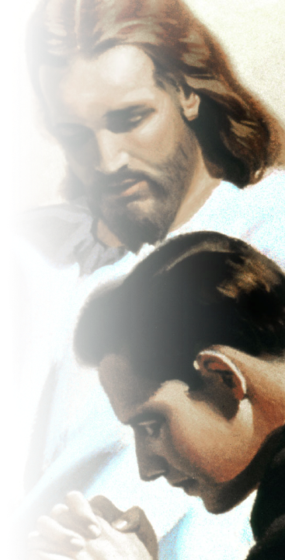
O carcereiro de Filipo. Atos 16:30, 31. A pergunta dele foi: QUE DEVO FAZER PARA QUE SEJA SALVO? Responderam-lhe: CRÊ NO SENHOR JESUS e serás salvo, tu e tua casa.
Esta pergunta é feita por muitos que estão buscando a vida eterna. A resposta é clara: “Crê no Senhor Jesus”.

Slide 7
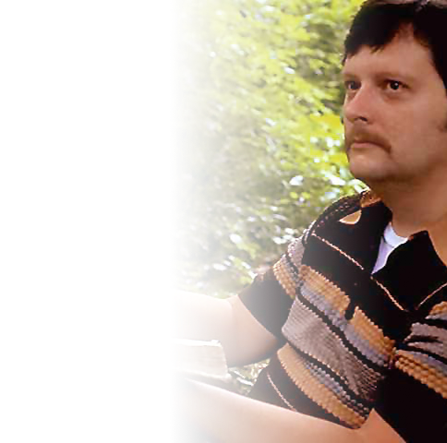
Passos para a salvação
CRER - João 3:16.
Podemos escolher crer em Jesus ou não – Deus não força. Porém, se escolhermos crer, a maravilhosa promessa da vida eterna será a recompensa.

Slide 8
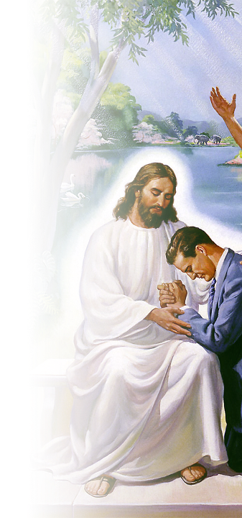
ARREPENDIMENTO - Atos 3:19 - Lucas 13:3.
O verdadeiro arrependimento é uma dádiva de Deus.
Há dois tipos de arrependimento, o genuíno e o falso.
O verdadeiro arrependimento manifesta-se através da tristeza genuína pelos pecados cometidos - Salmo 51:7, 10.

Slide 9
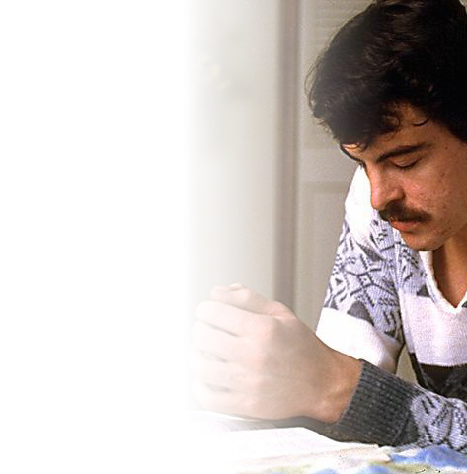
CONFISSÃO - Provérbios 28:13
O próximo passo importante é confessar os pecados a Deus, em oração – não ao sacerdote ou ministro – mas a Deus em particular.
Deus perdoa
I João 1:9
Hebreus 8:12.

Slide 10
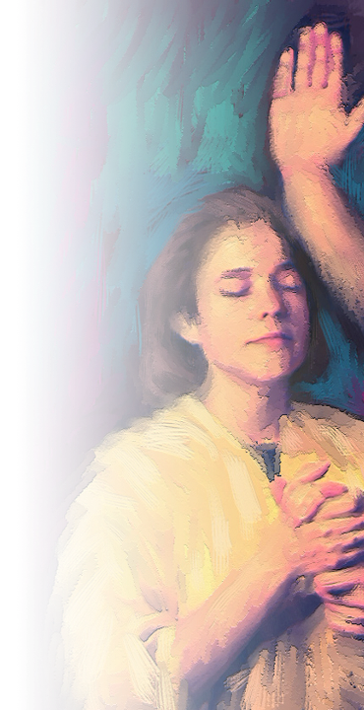
NOVO NASCIMENTO ou Conversão - João 3:3-7
A evidência da verdadeira conversão é a transformação da vida.
Seu primeiro nascimento foi carnal, e o novo é o espiritual.
João 3:5

Slide 11
OBEDIÊNCIA - João 14:15
Se a pessoa estiver verdadeiramente convertida isso se manifestará mediante sua obediência à vontade de Deus.
A prova do amor a Deus é a obediência a Seus mandamentos.
Mateus 7:21.

Slide 12
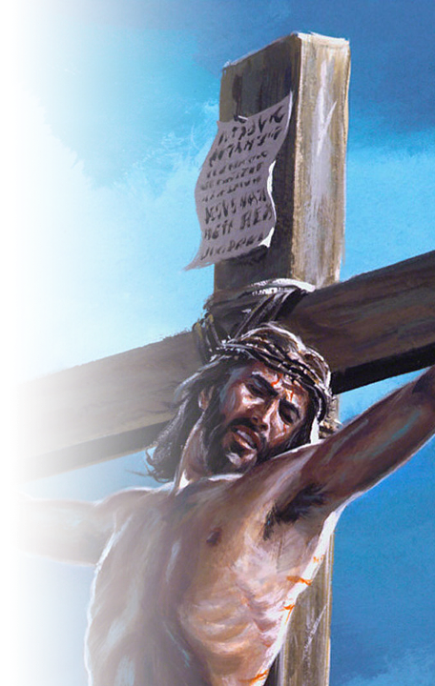
Conclusão
Tudo foi feito para que você receba a dádiva da Salvação.
Jesus pagou elevado preço para redimi-lo e tudo o que pede em troca é a sua vida.

Slide 13
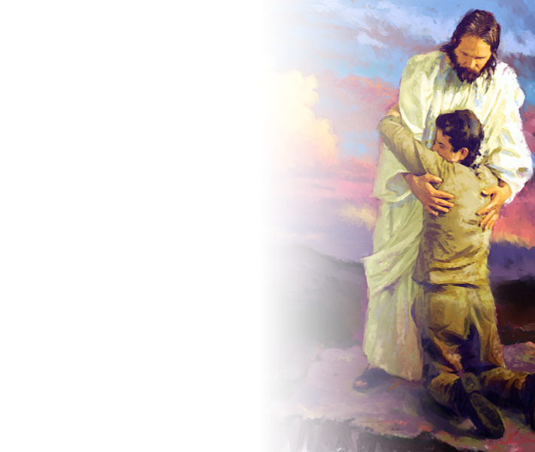
Tome uma decisão e experimentará a verdadeira felicidade agora e a vida eterna no futuro.
Aceite hoje a salvação que Cristo lhe oferece.

